Slide 1
«Юные создатели заданий ЕГЭ» Шахова Джамиля Мурадовна, учитель биологии Османова Умажат Шамиловна, учитель химии
Мастер-класс по биологии и химии

Slide 2
Цель:
Оценка уровня подготовки выпускников к ЕГЭ по биологии и химии

Slide 3
ЗАДАЧИ
дать методические рекомендации по подготовке к ЕГЭ по биологии и химии
формирование навыков для успешной сдачи ЕГЭ по биологии и химии
овладеть основными методами и принципами дидактических требований для сдачи экзаменов

Slide 4
Ожидаемые результаты
высокие результаты на ЕГЭ по химии и биологии
доступность заданий
повышение интереса к данному профилю

Slide 5
ХОД МЕРОПРИЯТИЯ

Slide 6
Составь схему
ОРГАНОИДЫ
МИТОХОНДРИИ
ОДНОМЕМБРАННЫЕ
ПЛАСТИДЫ
ДВУМЕМБРАННЫЕ
ЯДРО
НЕМЕМБРАННЫЕ
РИБОСОМЫ
ВАКУОЛЬ
КЛЕТОЧНЫЙ ЦЕНТР
КОМПЛЕКС ГОЛЬДЖИ
ЭНДОПЛАЗМАТИЧЕСКАЯ СЕТЬ
ЛИЗОСОМЫ

Slide 7
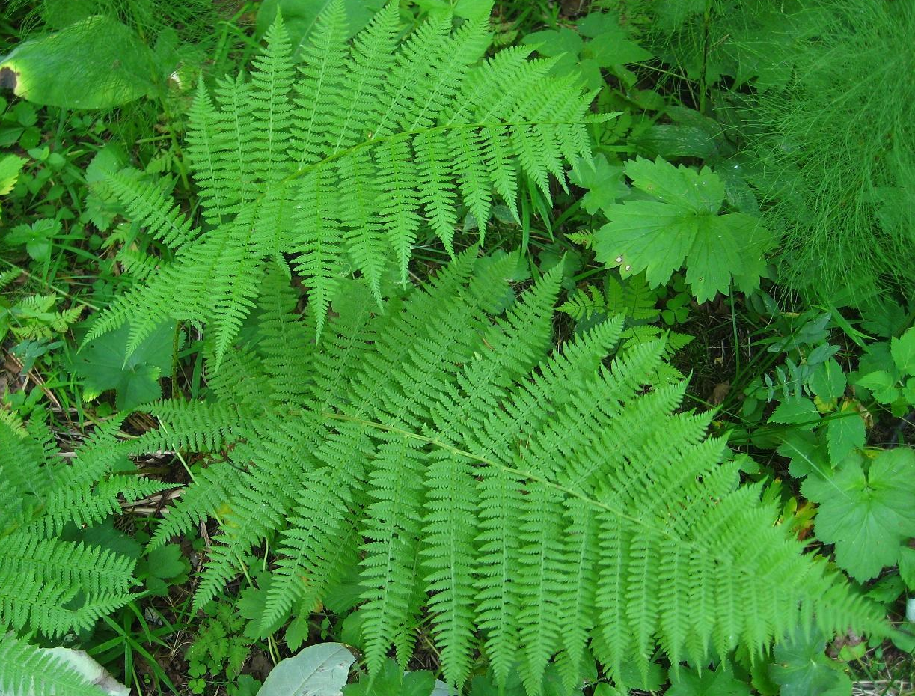
Составьте правильную последовательность систематических категорий для царства растений и животных:
Род , вид, класс, тип, порядок, отряд, отдел, семейство

Slide 8
ОСУЩЕСТВИТЬ ЦЕПОЧКУ ПРЕВРАЩЕНИЙ
C₂ H₆ → C₂ H₅ cl → C ₄H₁₀→CH₃-COOH→CH₃-COONa→ →CH₄→C₂ H₄ C₂ H₄ → C₂H₄Cl₂ → C₂H₂→ → HOOC-COOH→(COO)₂Cа→ →CO→HCOOH

Slide 9
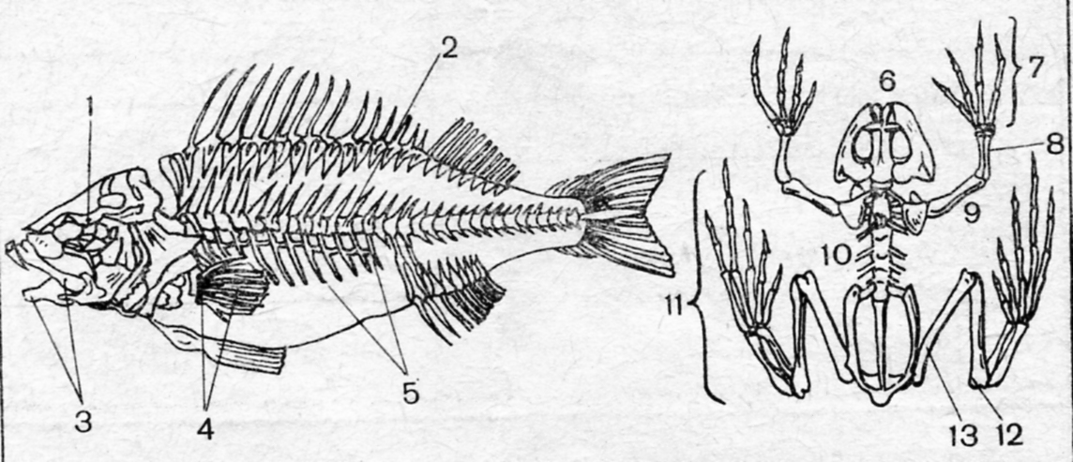
Скелет рыбы и земноводного

Slide 10
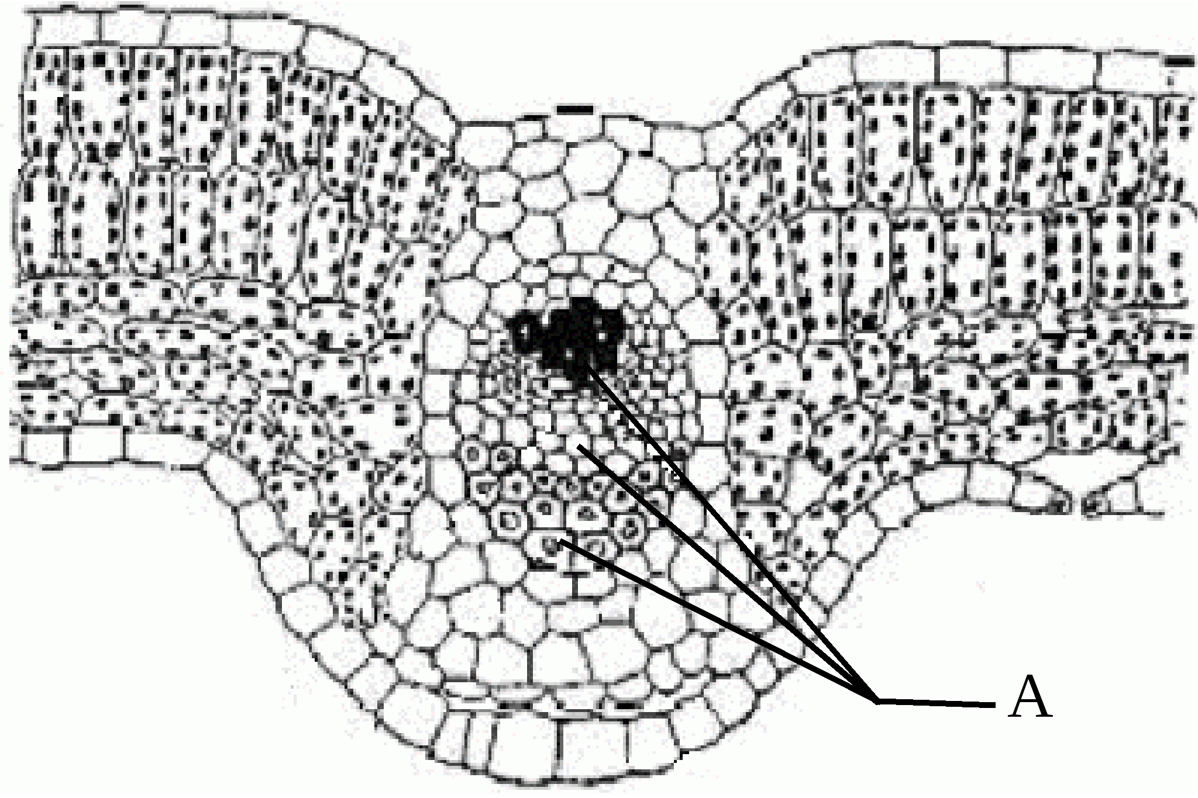

Slide 12
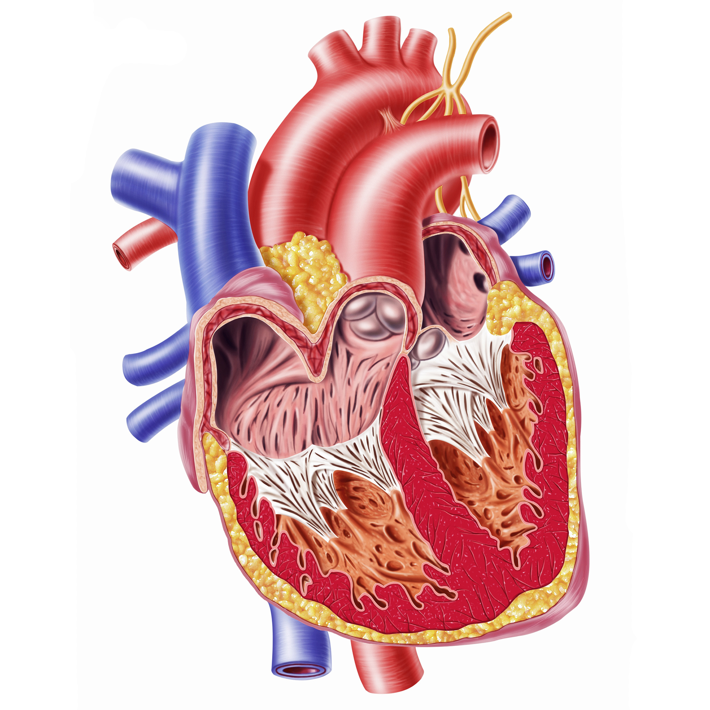
Строение сердца

Slide 13
Составить окислительно-востановительную реакцию
→ CH3-COOH+MпSO4+K2SO4+H2O
CH₃-CH₂-OH+KMпO₄+H₂SO₄→
(NH₄)₂Cг₂O₇→N₂↑+Cг₂O₃+H₂O

Slide 15
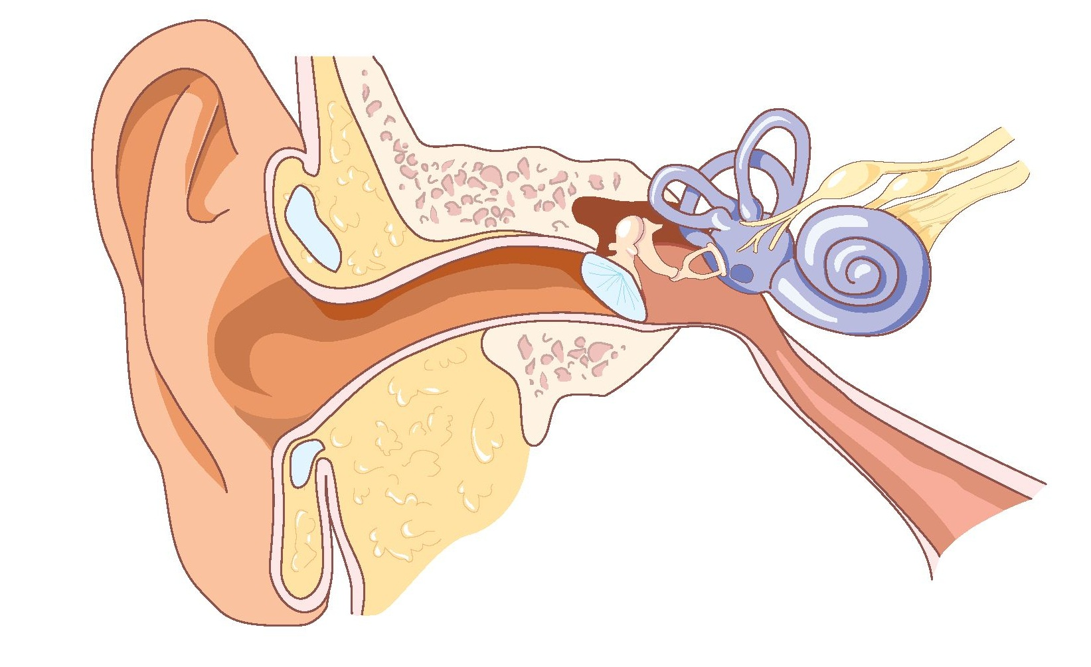
Строение уха

Slide 16
Определение катионов металлов по цветам пламени

Slide 17
Задача
При сжигании образца некоторого органического соединение массой 2,55 г получено 3,36 л (н.у.) углекислого газа и 3,15 г воды.
Известно, что данное соединение не вступает в реакцию этерификации и не взаимодействует с металлическим натрием. Его можно получить в одну стадию из изопропанола.
На основании данных условия задания:
Проведите необходимые вычисления (указывайте единицы измерения искомых физических величин) и установите молекулярную формулу органического вещества;
Составьте структурную формулу исходного вещества, которая однозначно отражает порядок связи атомов в его молекуле;
Напишите уравнение реакции получения данного соединения из изопропанола (используйте структурные формулы органических веществ).

Slide 18
Задача
При сжигании образца некоторого органического соединения массой 29,6 г получено 70,4 г углекислого газа и 36,0 г воды.
Известно, что относительная плотность паров этого вещества по воздуху равна 2,552. В ходе исследования химических свойств этого вещества установлено, что при его взаимодействии с оксидом меди(II) образуется кетон.
На основании данных условия задания:
Проведите необходимые вычисления (указывайте единицы измерения искомых физический величин) и установите молекулярную формулу органического вещества;
Составьте структурную формулу этого вещества, которая однозначно отражает порядок связи атомов в его молекуле;
Напишите уравнение реакций этого вещества с оксидом меди(II) (используйте структурные формулы органических веществ).

Slide 19
Использованная литература
«Начала химии. Современный курс для поступающих в вузы.» Кузьменко Н.Е., Еремин В.В., Попков В.А.
«Пособие по химии для поступающих в вузы.» Хомченко Г.П.
«Химия. 8-11 классы.» Рудзитис Г.Е., Фельдман Ф.Г.
«Репетитор по химии» Александр Егоров
Сборник задач и упражнений по химии.» Кузьменко Н.Е., Еремин В.В.
«Пособие по химии для поступающих в ВУЗы. Вопросы, упражнения, задачи. Образцы экзаменационных билетов.» Пузаков С.А., Попков В.А.
«Решение задач по химии.» Белавин И.Ю.
«Задачник по химии. 11 класс.» Лёвкин А.Н., Кузнецова Н.Е.
«Общая биология: 10-11 классы: Учебник для общеобразовательных учреждений.» Профильный уровень: В 2 ч. Под ред. Шумного В.К., Дымшица Г.М.
«Биология полный курс» В 3-х томах (Анатомия, Ботаника, Зоология). Билич Г.Л., Крыжановский В.А.
«Биология. Для поступающих в вузы» Владимир Ярыгин
«Биология. Общая биология» В. Б. Захаров, С. Г. Мамонтов, Н. И. Сонин, Е. Т. Захарова
«Биология. В 2 томах» Под редакцией Н. В. Чебышева
«Анатомия человека: Учебник: в двух книгах» Сапин М.Р., Билич Г.Л.
«Биология. Анатомия и физиология человека. 8 класс. Углубленное изучение.» Сапин М.Р., Сивоглазов В.И., Брыксина З.Г.
«Биология для поступающих в вузы» Р. Г. Заяц, В. Э. Бутвиловский, В. В. Давыдов, И. В. Рачковская

Slide 20
Интернет-источники
Сайт Федерального института педагогических измерений(ФИПИ): http://www.fipi.ru/.
Официальный информационный портал Единого государственногоэкзамена: http://www.ege.edu.ru/
Информационная поддержка ЕГЭ и ГИА: http://
Сайт информационной поддержки Единого государственногоэкзамена в компьютерной форме: http://www.ege.ru/

